Slide 1
Mozart: Sonata para piano em Fá Maior, KV 332, 1º e 2º movimentos
Análise Musical II CMU0367
Prof. Dr. Paulo de Tarso Salles
ECA/USP, 2015

Slide 2
EXPOSIÇÃO
Comp. | Seção | Tonalidade
1-22 | 1º grupo
1-4 | Tema a1 | Tônica: pedal de T. Baixo de Alberti.
4-12 | Tema a2 | Tônica: imitação.
12-22 | Tema a3 | Tônica: homofonia (hino ou coral)
22-40 | Transição | Ré menor a Dó Maior. Novo tema (tema da transição).
41-80 | 2º grupo
41-48 | Tema b1 | Dominante. Uso de apojaturas.
49-56 | Tema b1’ | Variante do anterior, ainda mais ornamentada.
56-70 | Transição | Passa por Dó menor (d) e Láb Maior (tR). Ritmo sincopado. (tema da 2ª transição)
71-80 | Tema b2 | Dominante. Homofonia.
82-93 | Codeta da Exposição | Na Dominante, retoma parcialmente o caráter modulatório da 2ª Transição.

Slide 3
Desenvolvimento
Comp. | Seção | Tonalidade
94-132 | Desenvolvimento
94-101 | Novo tema (f) | Dominante.
102-109 | Variante f’. | Dominante.
109-126 | Tema da 2ª Transição | Tônica relativa, levando à Dominante de ré menor.
127-132 | Retransição | Volta à Tônica, chegando ao acorde de D7.

Slide 4
Recapitulação
Comp. | Seção | Tonalidade
133-154 | 1º grupo
133-137 | Tema a1 | Tônica.
137-144 | Tema a2 | Tônica.
144-154 | Tema a3 | Tônica.
154-176 | Transição | Ré menor, passa por Dó menor, Sib menor e chega à Dominante principal, via Réb M (Nap).
177-216 | 2º grupo | Reapresentado na Tônica
177-184 | Tema b1 | Tônica
185-192 | Tema b1’ | Tônica
192-207 | Transição 2 (tema da Transição) | Fá menor, levando à Dominante principal.
208-216 | Tema b2 | Tônica
217-229 | Coda

Slide 5
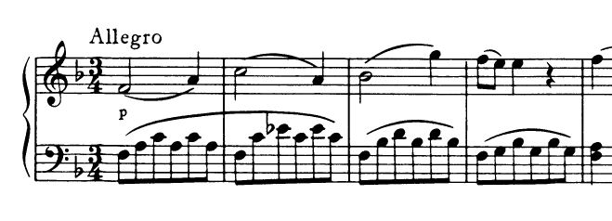
Tema a1
Características:
Baixo de Alberti: estilo galante.
Tonalidade e figuração de arpejo: pastoral
Entretanto, um elemento de tensão: a nota pedal no baixo.

Slide 6
Tema a2
Características:
Imitação (polifonia): sobriedade, gravidade.
O final retoma parcialmente o caráter galante.

Slide 7
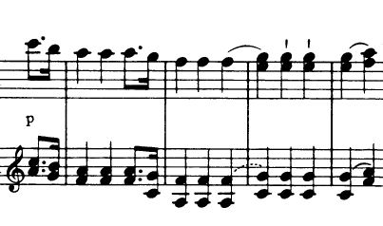
Tema a3
Características:
Homofonia: hino
Solenidade.

Slide 8
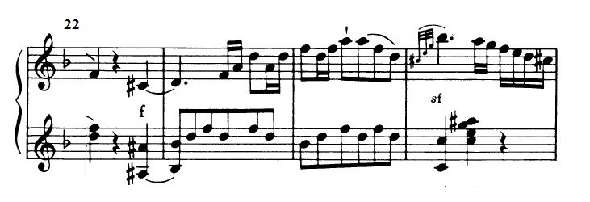
Modulação na Transição
Tonalidade-alvo:
Do Maior, via Sol Maior (V/V)
A Transição apresenta um novo tema, de forte dinamismo que reaparecerá na Recapitulação.

Slide 9
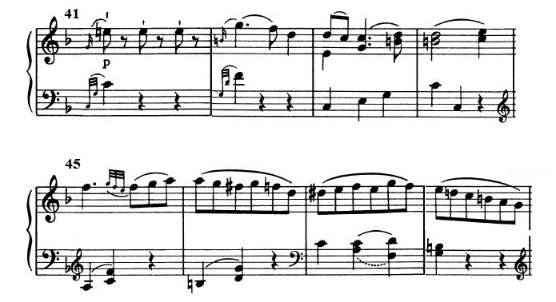
Tema b1

Slide 10
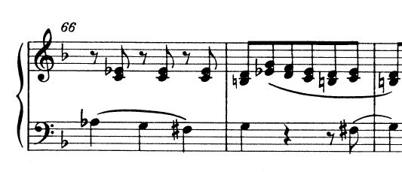
2ª transição: acorde de 6ª Alemã
Versão completa: c. 35

Slide 11
Tema b2
Dó maior: Início pela S
Retoma o caráter do tema a3 (textura). As notas repetidas também ocorrem no tema b1.

Slide 12
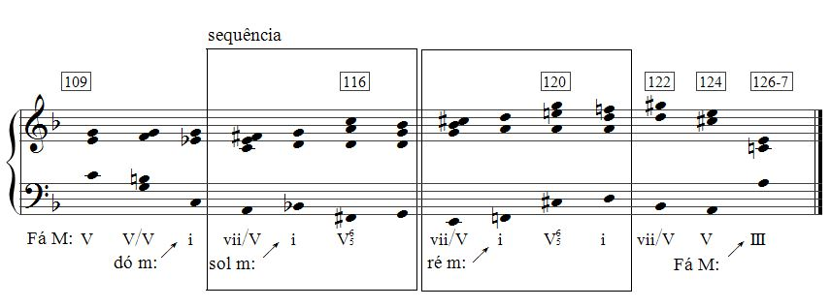
Desenvolvimento
Inicia com um novo tema, sem recorrência em outro ponto do Allegro.
No entanto, esse tema apresenta fragmentos motívicos extraídos dos temas a (arpejo ascendente) e b.
Em seguida a ação modulatória se passa no tema da 2ª Transição (c. 109-126), saindo de Dó Maior e passando por Dó menor, Ré menor e chegando a Lá Maior.
A retransição altera o modo do acorde anterior e o Lá menor já se revela como retorno a Fá Maior (modulação cromática)

Slide 13
Recapitulação
Em geral o 1º Grupo permanece praticamente inalterado.
As alterações mais significativas ocorrem na Transição e no 2º Grupo, que neste caso reaparecerá na Tônica, Fá Maior.

Slide 14
Modulação na Recapitulação
O movimento sequencial é ampliado, passando por Sib menor e chegando a Fá Maior por meio de sua Dominante, Dó Maior.
Desse modo os temas b1 e b2 reaparecem na Tônica.

Slide 15
2º movimento, Adagio: Forma-Sonata “abreviada” (“Tipo 1”, segundo Hepokoski & Darcy, 2006)
Variante da Forma Sonata tradicional.
Consiste na ausência de seção de Desenvolvimento, ou sua substituição por uma “ponte” de pequenas dimensões.
Usada com frequência nos movimentos lentos. Adapta-se portanto ao caráter “lírico”.
O II movimento da K332 está organizado dessa maneira.
DAVIE (1966, pp. 87-88).

Slide 16
Esquema formal do segundo movimento, Adagio, K332
Comp. | Seção | Tonalidade
1-4 | A – tema a | Sib maior, I-V (semicadência)
5-8 | Transição | Sib menor a Fá maior
9-19 | B – tema b | Fá maior
20 | Retransição | Sib maior: V7
21-24 | A – tema a | Idem c.1-4
25-28 | Transição | Sib menor-Fá maior-Sib maior (V7) (breve ajuste tonal)
29-40 | B – tema b | Sib maior

Slide 17
Referências bibliográficas
BERRY, Wallace. Structural functions in music. New York: Dover, 1987.
DAVIE, Cedric T. Musical structure and design. New York: Dover, 1966.
HEPOKOSKI, James & DARCY, Warren. Elements of Sonata Theory. New York: Oxford University Press, 2006.
RATNER, L. Classic music: expression, form and style. London: MacMillan, 1980.
ROSEN, Charles. The classical style: Haydn, Mozart, Beethoven. New York e London: Norton, 1997.
ROSEN, Charles. Sonata forms. New York: Norton, 1988.
SALZER, Felix. Structural hearing. New York: Dover, 1962.
SCHOENBERG, Arnold. Fundamentos da composição musical [1937-48]. São Paulo: EDUSP, 1993.

